Slide 1
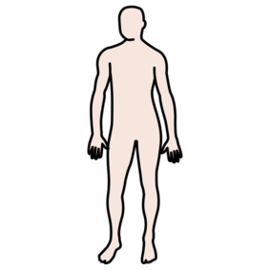
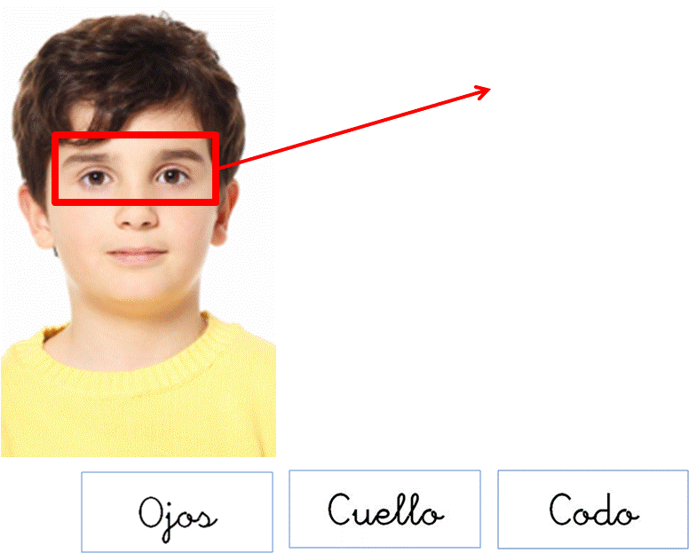
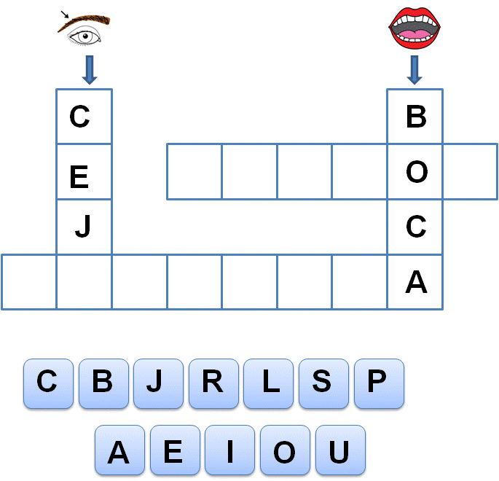
El cuerpo humano
http://siembraestrellas.blogspot.com.es/
La cabeza:
NIVEL avanzado

Slide 2


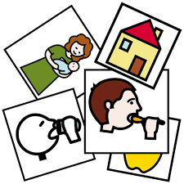
http://arasaac.org/

Slide 3
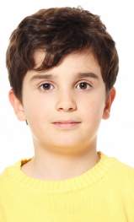

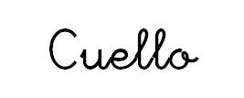
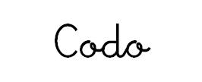

Slide 4




Slide 6



Slide 10



Slide 12


Slide 14



Slide 16


Slide 18



Slide 19
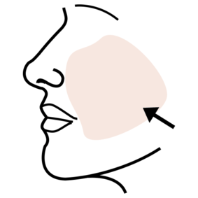




Slide 21
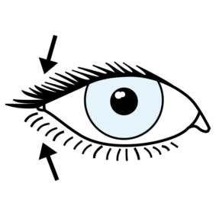




Slide 23
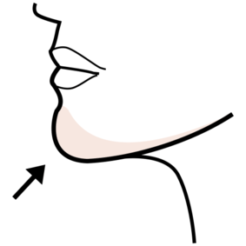



Slide 25
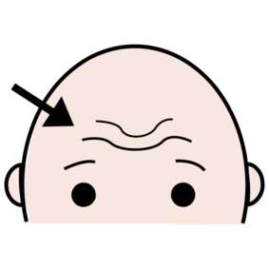

Slide 28
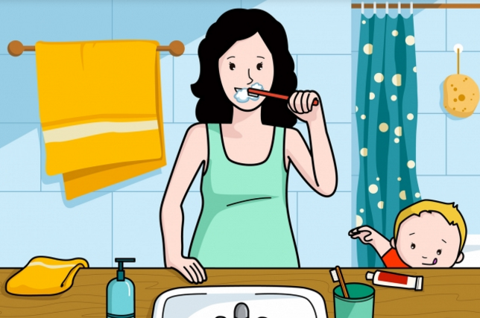




Slide 30
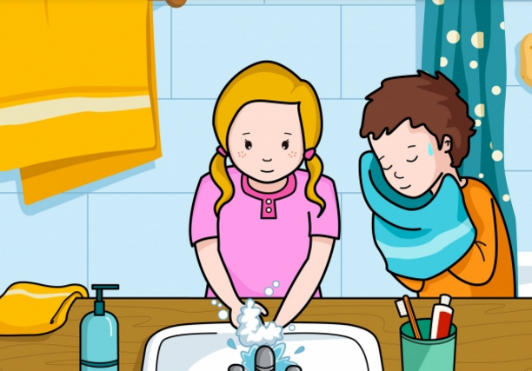




Slide 32
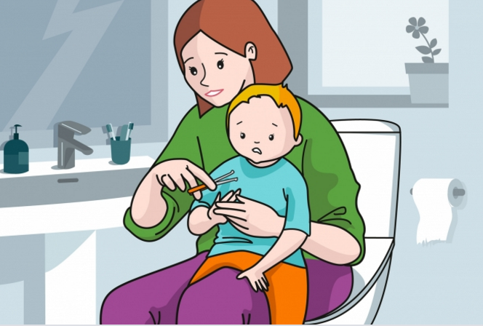




Slide 35

C
B
J
R
L
S
P
A
E
I
O
U

Slide 36
B
C
B
J
R
L
S
P
A
E
I
O
U

Slide 37
B
O
C
B
J
R
L
S
P
A
E
I
O
U

Slide 38
B
O
C
C
B
J
R
L
S
P
A
E
I
O
U

Slide 39
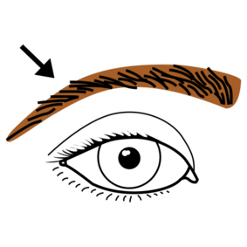
B
O
C
A
C
B
J
R
L
S
P
A
E
I
O
U

Slide 40
C
B
O
C
A
C
B
J
R
L
S
P
A
E
I
O
U

Slide 41
C
B
E
O
C
A
C
B
J
R
L
S
P
A
E
I
O
U

Slide 42
C
B
E
O
J
C
A
C
B
J
R
L
S
P
A
E
I
O
U

Slide 43

C
B
E
O
J
C
A
A
C
B
J
R
L
S
P
A
E
I
O
U

Slide 44
C
B
E
L
O
J
C
A
A
C
B
J
R
L
S
P
A
E
I
O
U

Slide 45
C
B
E
L
A
O
J
C
A
A
C
B
J
R
L
S
P
A
E
I
O
U

Slide 46
C
B
E
L
A
B
O
J
C
A
A
C
B
J
R
L
S
P
A
E
I
O
U

Slide 47
C
B
E
L
A
B
I
O
J
C
A
A
C
B
J
R
L
S
P
A
E
I
O
U

Slide 48
C
B
E
L
A
B
I
O
S
J
C
A
A
C
B
J
R
L
S
P
A
E
I
O
U

Slide 49
C
B
E
L
A
B
I
O
S
J
C
B
A
A
C
B
J
R
L
S
P
A
E
I
O
U

Slide 50
C
B
E
L
A
B
I
O
S
J
C
B
A
R
A
C
B
J
R
L
S
P
A
E
I
O
U

Slide 51
C
B
E
L
A
B
I
O
S
J
C
B
A
R
B
A
C
B
J
R
L
S
P
A
E
I
O
U

Slide 52
C
B
E
L
A
B
I
O
S
J
C
B
A
R
B
I
A
C
B
J
R
L
S
P
A
E
I
O
U

Slide 53
C
B
E
L
A
B
I
O
S
J
C
B
A
R
B
I
L
A
C
B
J
R
L
S
P
A
E
I
O
U

Slide 54

C
B
E
L
A
B
I
O
S
J
C
B
A
R
B
I
L
L
A

Slide 55


Slide 56


Slide 59


Slide 62
F
R
D
I
E
N
T
E
S
L
E
N
G
U
A
T
M
E
J
I
L
L
A
S
T
N
B
J
R
L
F
M
G
D
A
E
I
O
U

Slide 63
F
F
R
D
I
E
N
T
E
S
L
E
N
G
U
A
T
M
E
J
I
L
L
A
S
T
N
B
J
R
L
F
M
G
D
A
E
I
O
U

Slide 64
F
F
R
R
D
I
E
N
T
E
S
L
E
N
G
U
A
T
M
E
J
I
L
L
A
S
T
N
B
J
R
L
F
M
G
D
A
E
I
O
U

Slide 65
F
F
R
R
D
I
E
N
T
E
S
E
L
E
N
G
U
A
T
M
E
J
I
L
L
A
S
T
N
B
J
R
L
F
M
G
D
A
E
I
O
U

Slide 66
F
F
R
R
D
I
E
N
T
E
S
E
L
E
N
N
G
U
A
T
M
E
J
I
L
L
A
S
T
N
B
J
R
L
F
M
G
D
A
E
I
O
U

Slide 67
F
F
R
R
D
I
E
N
T
E
S
E
L
E
N
N
G
U
A
T
T
M
E
J
I
L
L
A
S
T
N
B
J
R
L
F
M
G
D
A
E
I
O
U

Slide 68
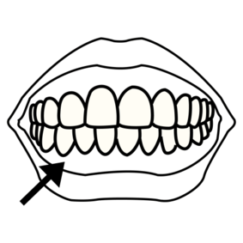
F
F
R
R
D
I
E
N
T
E
S
E
L
E
N
N
G
U
A
T
T
M
E
E
J
I
L
L
A
S
T
N
B
J
R
L
F
M
G
D
A
E
I
O
U

Slide 69
F
F
R
R
D
D
I
E
N
T
E
S
E
L
E
N
N
G
U
A
T
T
M
E
E
J
I
L
L
A
S
T
N
B
J
R
L
F
M
G
D
A
E
I
O
U

Slide 70
F
F
R
R
D
D
I
I
E
N
T
E
S
E
L
E
N
N
G
U
A
T
T
M
E
E
J
I
L
L
A
S
T
N
B
J
R
L
F
M
G
D
A
E
I
O
U

Slide 71
F
F
R
R
D
D
I
I
E
N
E
N
T
E
S
L
E
N
N
G
U
A
T
T
M
E
E
J
I
L
L
A
S
T
N
B
J
R
L
F
M
G
D
A
E
I
O
U

Slide 72
F
F
R
R
D
D
I
I
E
N
N
T
E
T
E
S
L
E
N
N
G
U
A
T
T
M
E
E
J
I
L
L
A
S
T
N
B
J
R
L
F
M
G
D
A
E
I
O
U

Slide 73
F
F
R
R
D
D
I
I
E
N
N
T
T
E
E
E
S
L
E
N
N
G
U
A
T
T
M
E
E
J
I
L
L
A
S
T
N
B
J
R
L
F
M
G
D
A
E
I
O
U

Slide 74
F
F
R
R
D
D
I
I
E
N
N
T
T
E
E
S
E
S
L
E
N
N
G
U
A
T
T
M
E
E
J
I
L
L
A
S
T
N
B
J
R
L
F
M
G
D
A
E
I
O
U

Slide 75
F
F
R
R
D
D
I
I
E
N
N
T
T
E
E
S
E
S
L
E
N
N
G
U
A
T
T
M
E
M
E
J
I
L
L
A
S
T
N
B
J
R
L
F
M
G
D
A
E
I
O
U

Slide 76
F
F
R
R
D
D
I
I
E
N
N
T
T
E
E
S
E
S
L
E
N
N
G
U
A
T
T
M
E
J
M
E
J
I
L
L
A
S
T
N
B
J
R
L
F
M
G
D
A
E
I
O
U

Slide 77
F
F
R
R
D
D
I
I
E
N
N
T
T
E
E
S
E
S
L
E
N
N
G
U
A
T
T
M
E
J
I
M
E
J
I
L
L
A
S
T
N
B
J
R
L
F
M
G
D
A
E
I
O
U

Slide 78
F
F
R
R
D
D
I
I
E
N
N
T
T
E
E
S
E
S
L
E
N
N
G
U
A
T
T
M
E
J
I
L
M
E
J
I
L
L
A
S
T
N
B
J
R
L
F
M
G
D
A
E
I
O
U

Slide 79
F
F
R
R
D
D
I
I
E
N
N
T
T
E
E
S
E
S
L
E
N
N
G
U
A
T
T
M
E
J
I
L
L
M
E
J
I
L
L
A
S
T
N
B
J
R
L
F
M
G
D
A
E
I
O
U

Slide 80
F
F
R
R
D
D
I
I
E
N
N
T
T
E
E
S
E
S
L
E
N
N
G
U
A
T
T
M
E
J
I
L
L
A
M
E
J
I
L
L
A
S
T
N
B
J
R
L
F
M
G
D
A
E
I
O
U

Slide 81
F
F
R
R
D
D
I
I
E
N
N
T
T
E
E
S
E
S
L
L
E
N
N
G
U
A
T
T
M
E
J
I
L
L
A
M
E
J
I
L
L
A
S
T
N
B
J
R
L
F
M
G
D
A
E
I
O
U

Slide 82
F
F
R
R
D
D
I
I
E
N
N
T
T
E
E
S
E
S
L
L
E
E
N
N
G
U
A
T
T
M
E
J
I
L
L
A
M
E
J
I
L
L
A
S
T
N
B
J
R
L
F
M
G
D
A
E
I
O
U

Slide 83
F
F
R
R
D
D
I
I
E
N
N
T
T
E
E
S
E
S
L
L
E
E
N
N
G
G
U
A
T
T
M
E
J
I
L
L
A
M
E
J
I
L
L
A
S
T
N
B
J
R
L
F
M
G
D
A
E
I
O
U

Slide 84
F
F
R
R
D
D
I
I
E
N
N
T
T
E
E
S
E
S
L
L
E
E
N
N
G
G
U
U
A
T
T
M
E
J
I
L
L
A
M
E
J
I
L
L
A
S
T
N
B
J
R
L
F
M
G
D
A
E
I
O
U

Slide 85
F
F
R
R
D
D
I
I
E
N
N
T
T
E
E
S
E
S
L
L
E
E
N
N
G
G
U
U
A
A
T
T
M
E
J
I
L
L
A
M
E
J
I
L
L
A

Slide 86

GENIAL, HAS TERMINADO

